Slide 1
아스트라 거너 UI
최종 수정일: 2023.09.03

Slide 2
UI 구조도
포탈
전투 스테이지 선택:C2
전투:A2
(일반 스테이지)
전투:A3
(보스 스테이지)
튜토리얼:A1
(전투화면)
로비:B1
(방치화면)
상점
총기 소환:D1
부착물 소환:D2
보석 충전:D3
능력치
캐릭터 성장:E1
소탕 스테이지 선택:C1 (방치)
숙련도
총기 성장:F1
(AR 숙련도)
총기 성장:F2
(SG 숙련도)
총기 성장:F3
(SR 숙련도)
장비
총기 장착:G1
총기 합성:G2 (초월)
부착물 합성:G3 (초월)

Slide 3
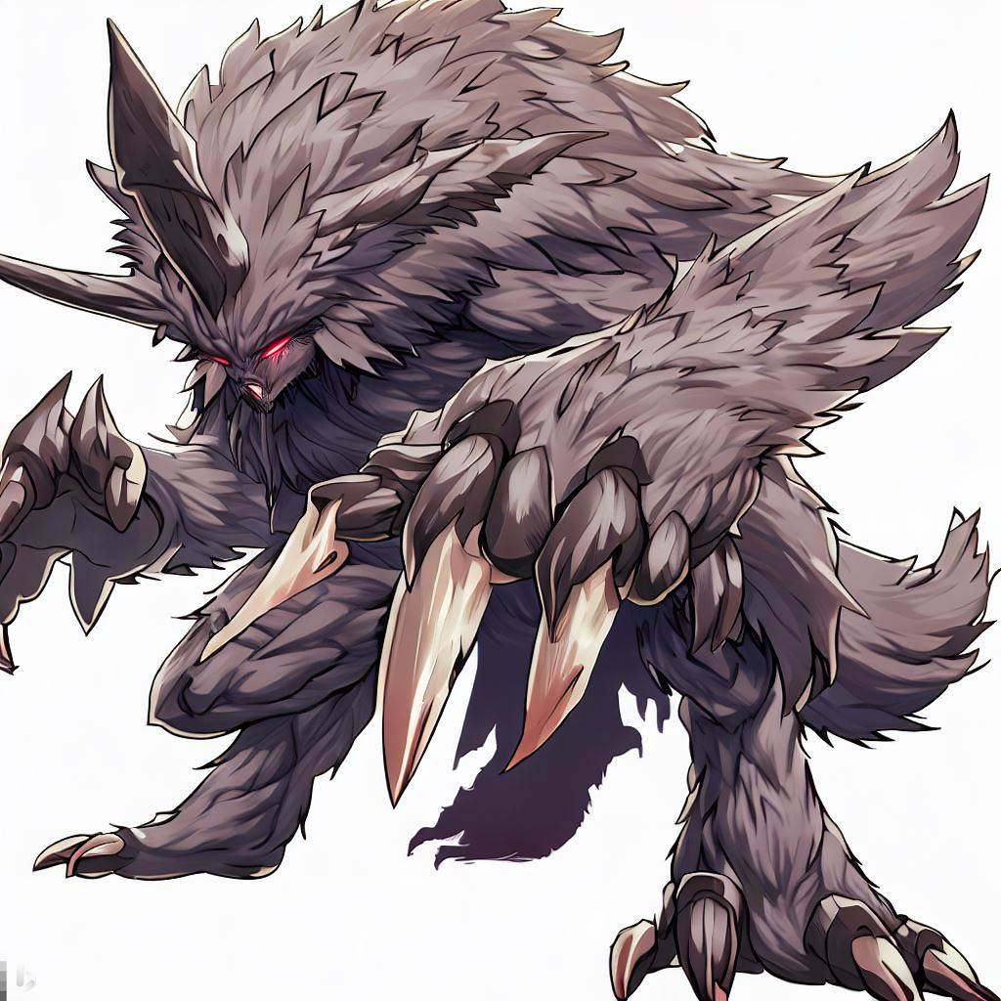
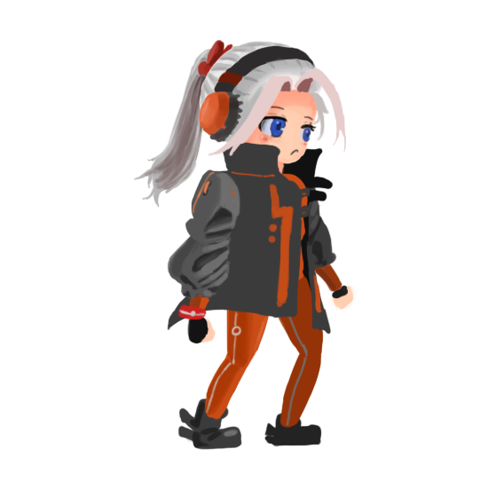


A. 전투화면
1
2
3
4
5
6
남은 시간
정말 전투를 포기하시겠습니까?
처치한 적
HP
보스 전투
1
2
3
예
아니오
6
4
5
HP
남은 시간
처치한 적
일시정지 없이 종료 여부 묻는 창 출력
1
2
3
4
5
6
HP
일반 전투

Slide 4
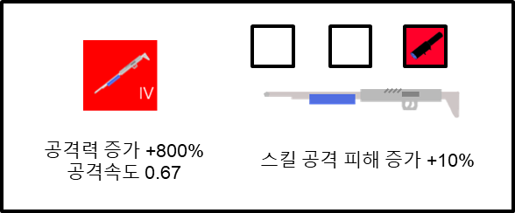








B. 로비
레벨. 닉네임
재화
소탕
장착 중인 장비
Chapter 2
3-2 소탕중
레벨. 닉네임
재화
2-1 소탕중
등장 몬스터
2-1 Stage
잠김
처치 시 획득 가능 보상
장비 프리셋
잠김
상점
능력치
숙련도
장비
포탈
1
2
3
4
21
12
예상 처치 수
잠김
상점
능력치
숙련도
1801 Kill / h
장비
포탈
소탕 스테이지 선택

Slide 5


C. 전투 스테이지 선택
레벨. 닉네임
재화
포탈
장착 중인 장비
Chapter 2
2-1 소탕중
레벨. 닉네임
재화
2-1 소탕중
2-1 Stage
등장 몬스터
2-2 Stage
장비 프리셋
잠김
최초 클리어 보상
상점
능력치
숙련도
장비
포탈
1
2
3
4
500
잠김
상점
능력치
숙련도
장비
포탈
전투 스테이지 선택

Slide 6
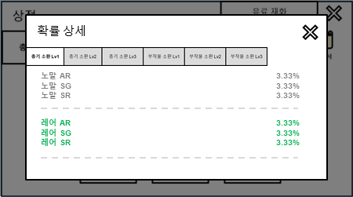
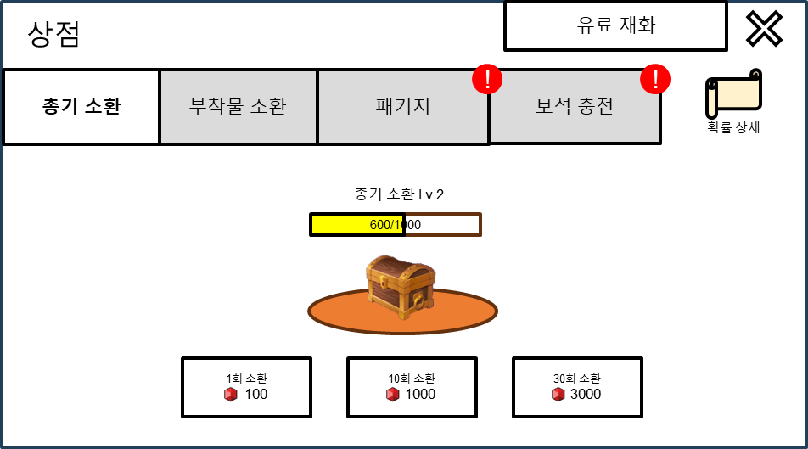
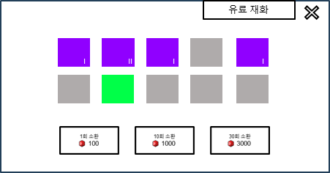
D. 상점 (소환)

Slide 7
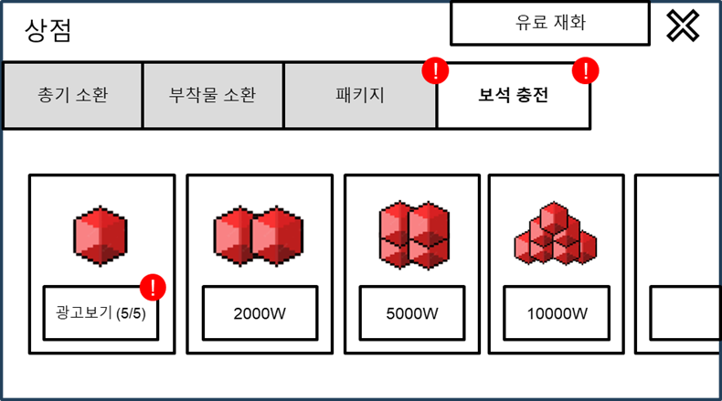
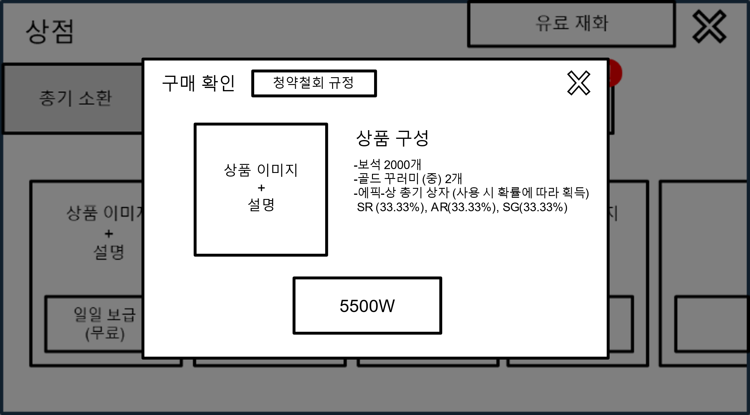
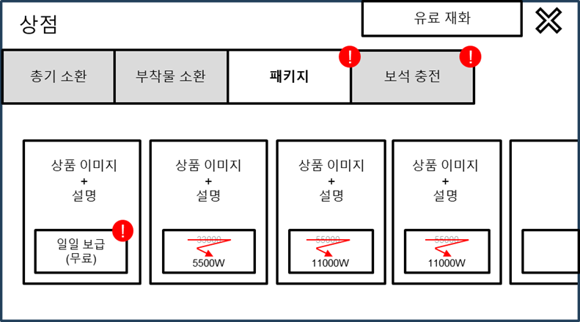
D. 상점 (패키지 및 보석 충전)

Slide 8
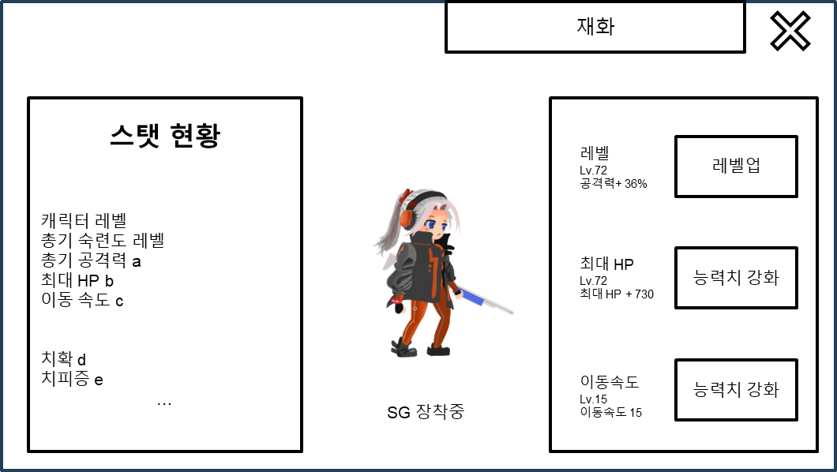
E. 캐릭터 성장
능력치

Slide 9
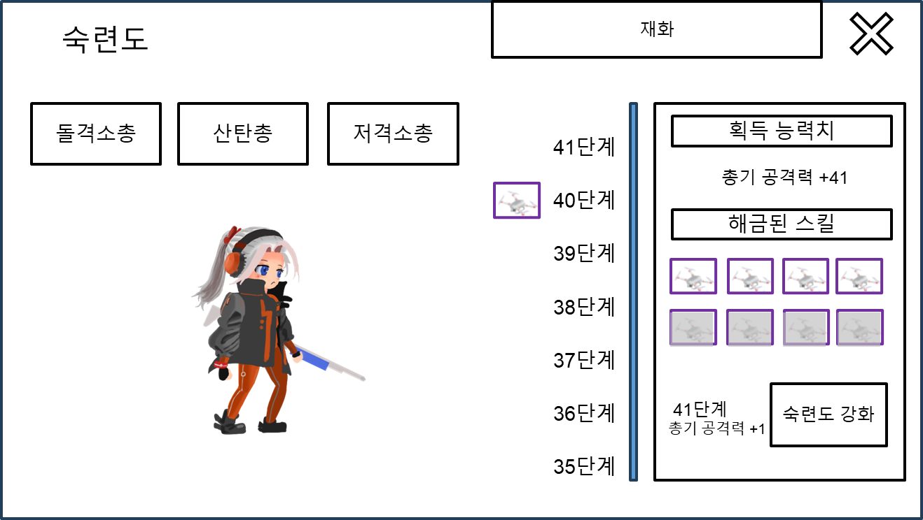
F. 총기 숙련도 성장
스크롤 하여 몇 단계에 스킬이 해금되는지 확인 가능

Slide 10


G. 총기 장착
장비
재화
총기
부착물
장착 중인 장비
돌격소총
산탄총
저격소총
공격력 증가 +800%
공격속도 0.67
스킬 공격 피해 증가 +10%
I
II
I
II
1/3
1/3
11/3
1/3
2/3
1/3
장착중
III
I
II
III
IV
+3
1/3
1/3
1/3
1/3
5
3초월
일괄 합성
초월
장착

Slide 11
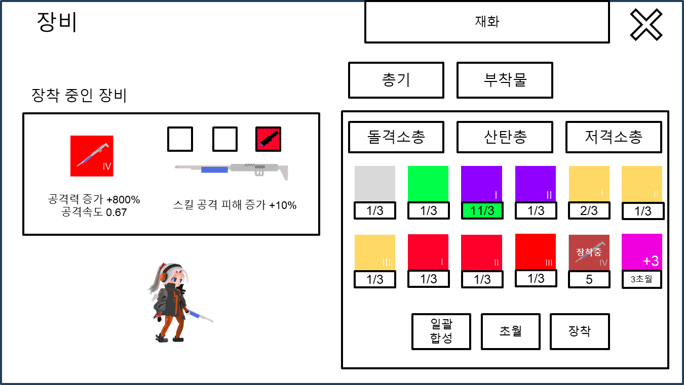


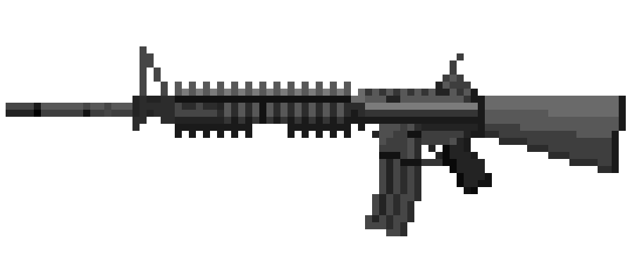
G. 총기 합성
장비
재화
장착 중인 장비
합성
I
II
11/3
1/3
하
중
I
II
공격력 증가 +800%
공격속도 0.67
치명타 확률 + 0%
치명타 치해 증가 + 0%
일반 몬스터 피해 증가 +10%
-9
1/3
+3
1/3
1/3
1/3
1/3
1/3
-
+
장착중
3
Max
IV
+3
중
상
하
중
1/3
1/3
1/3
1/3
5
3초월
합성
일괄 합성
각성
장착

Slide 12

G. 총기 초월
(전설 - 상급 무기) 3개 획득 시 초월 무기 자동 획득
(전설 - 상급 무기)를 (3*(1+현재 초월단계))개씩 소모하여 초월 단계를 1 상승시킬 수 있음.
장비
재화
장착 중인 장비
초월
+3
+4
3초월
4초월
하
중
I
II
공격력 증가 +800%
공격속도 0.67
치명타 확률 + 0%
치명타 치해 증가 + 0%
일반 몬스터 피해 증가 +10%
1/3
1/3
1/3
1/3
1/3
1/3
IV
장착중
5 / 12
IV
+3
중
상
하
중
1/3
1/3
1/3
1/3
5
3초월
초월
일괄 합성
각성
장착

Slide 13
G. 부착물 장착
세부 등급 (I~IV) 없는 것 외에 총기와 동일
장비
재화
총기
부착물
장착 중인 장비
총구
손잡이
조준경
공격력 증가 +800%
공격속도 0.67
스킬 공격 피해 증가 +10%
9/3
1/3
1/3
1/3
1/3
1/3
1/3
1/3
1/3
1/3
잠김
잠김
일괄
합성
초월
장착

